Slide 1

STTLA项目组
项目企划

Slide 2
服务器类型
生存&和小游戏，我们用薪创作快乐。
空岛生存
高度开放式生存，这就是每一个玩家的另一个现实。
从1.8—1.13每一个版本的玩家都能享受到每个版本的独有小游戏。
LA正因为如此而与其他服务器不一样。
——skniro tech team 2018.10.3

Slide 3
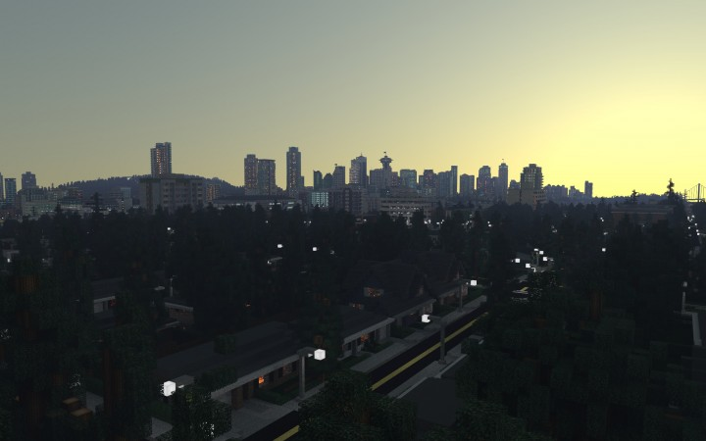
主城

